Slide 1
KHÔI PHỤC ẢNH
NHÓM 23
CÁC THÀNH VIÊN
ĐÀO QUÝ ANH - B18DCDT003 – NHÓM 03
ĐẶNG HOÀNG GIANG – B18DCDT059 – NHÓM 04
NGUYỄN HUY HÙNG – B18DCDT091 – NHÓM 04

Slide 2
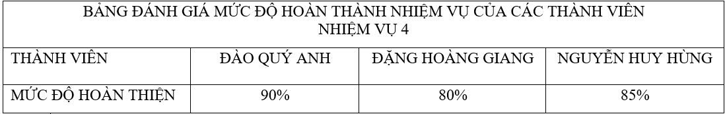
BẢNG TỰ ĐÁNH GIÁ ĐỘ HOÀN THÀNH NHIỆM VỤ CỦA TỪNG THÀNH VIÊN

Slide 3
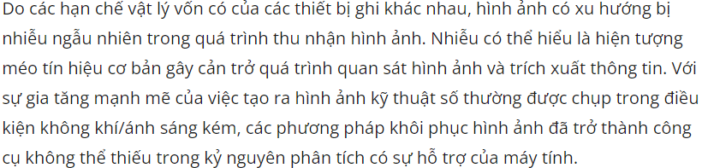
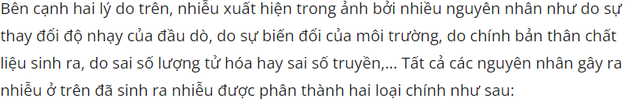
NHIỄU
KHÁI NIỆM

Slide 4
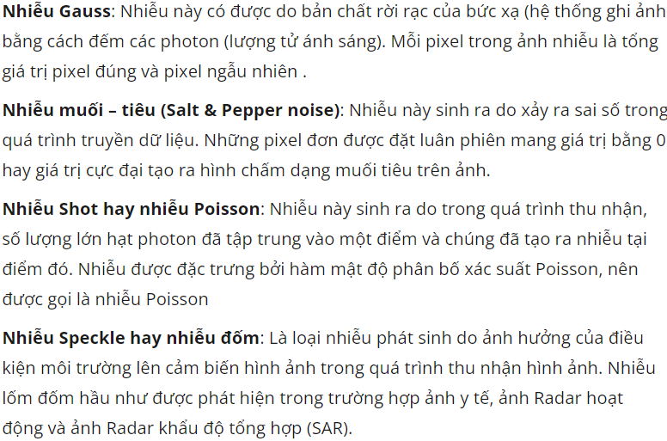
NHIỄU

Slide 5

CÁC PHƯƠNG PHÁP KHỬ NHIỄU
MÔ HÌNH HÓA VẤN ĐỀ

Slide 6
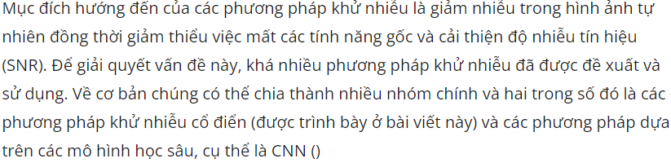
CÁC PHƯƠNG PHÁP KHỬ NHIỄU
MÔ HÌNH HÓA VẤN ĐỀ

Slide 7
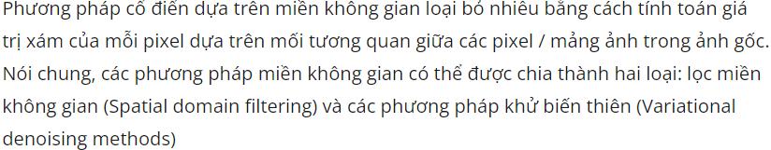
CÁC PHƯƠNG PHÁP KHỬ NHIỄU
CÁC PHƯƠNG PHÁP LỌC NHIỄU CỔ ĐIỂN

Slide 8
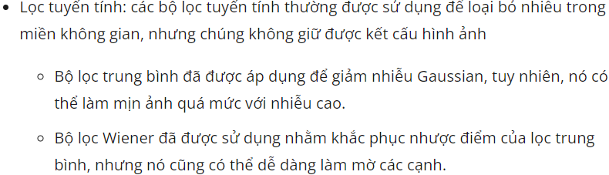
CÁC PHƯƠNG PHÁP KHỬ NHIỄU
CÁC PHƯƠNG PHÁP LỌC MIỀN KHÔNG GIAN

Slide 9
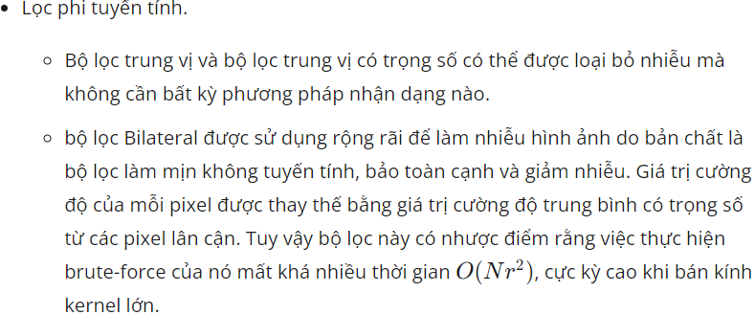
CÁC PHƯƠNG PHÁP KHỬ NHIỄU
CÁC PHƯƠNG PHÁP LỌC MIỀN KHÔNG GIAN

Slide 10
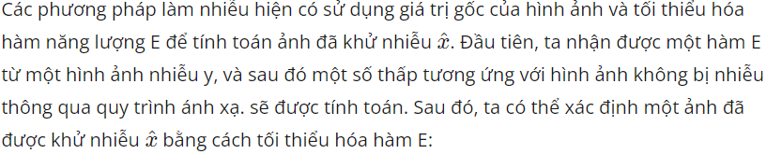

CÁC PHƯƠNG PHÁP KHỬ NHIỄU
CÁC PHƯƠNG PHÁP KHỬ NHIỄU BIẾN THIÊN

Slide 11



CÁC PHƯƠNG PHÁP KHỬ NHIỄU
CÁC PHƯƠNG PHÁP KHỬ NHIỄU BIẾN THIÊN

Slide 12
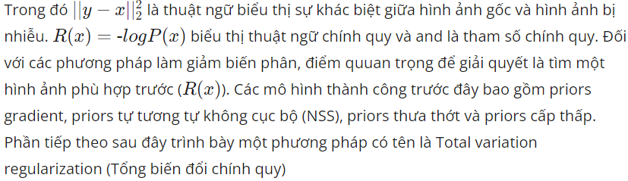
CÁC PHƯƠNG PHÁP KHỬ NHIỄU
CÁC PHƯƠNG PHÁP KHỬ NHIỄU BIẾN THIÊN

Slide 13
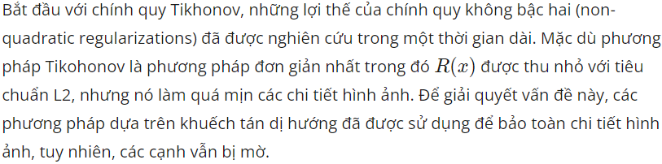
CÁC PHƯƠNG PHÁP KHỬ NHIỄU
TOTAL VARIATION REGULARIZATION

Slide 14
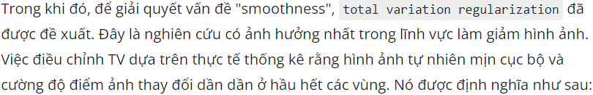


CÁC PHƯƠNG PHÁP KHỬ NHIỄU
TOTAL VARIATION REGULARIZATION

Slide 15
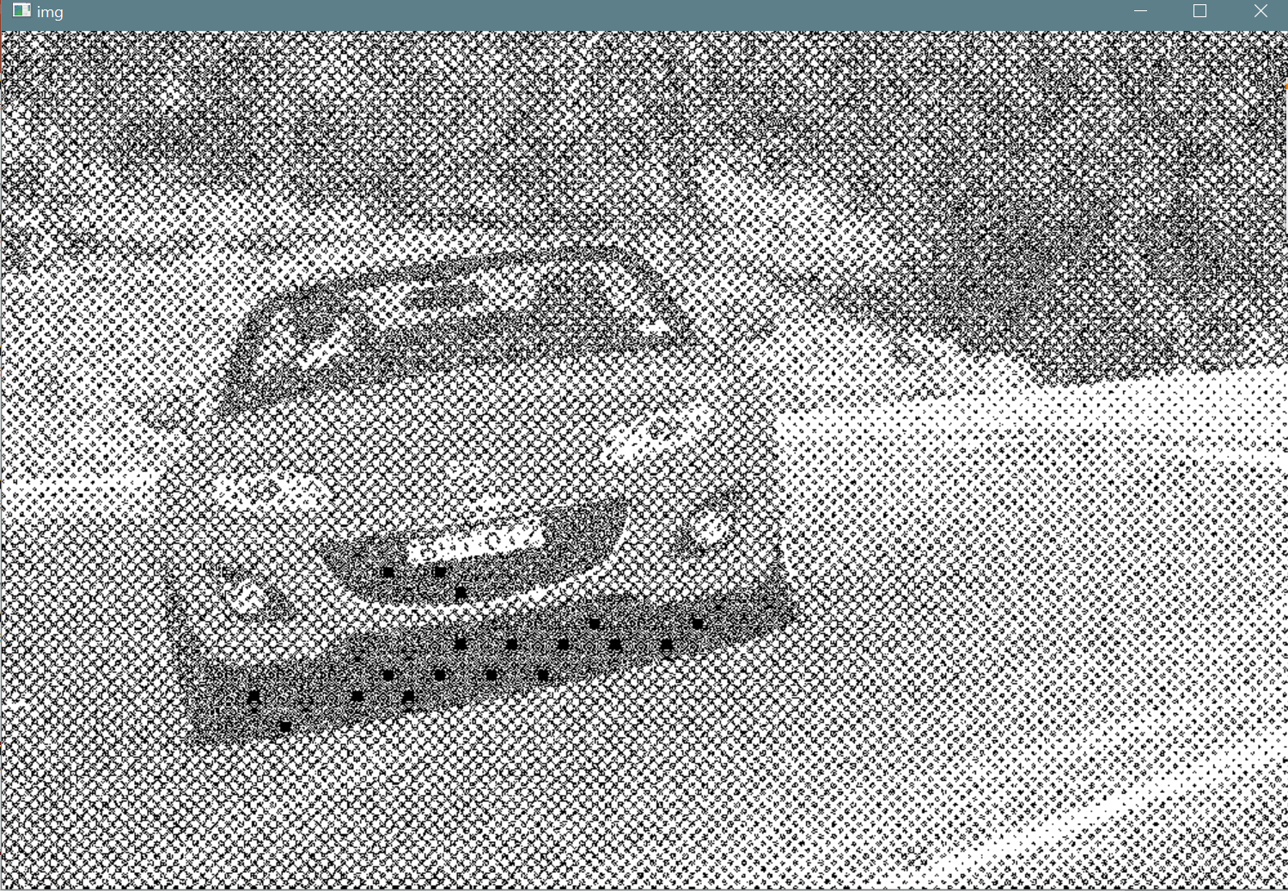
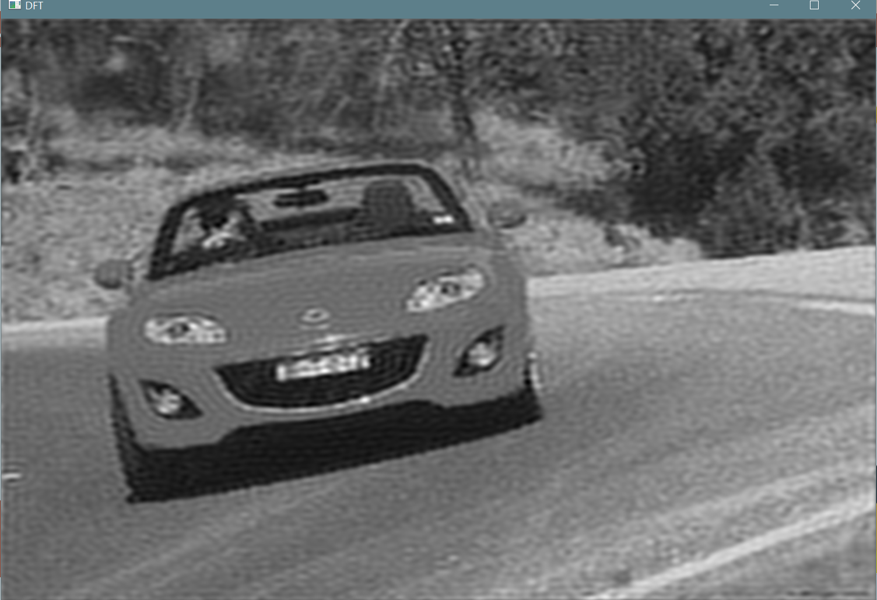
MÃ CHƯƠNG TRÌNH
ẢNH BỊ NHIỄU
ẢNH SAU KHI BỎ NHIỄU

Slide 16
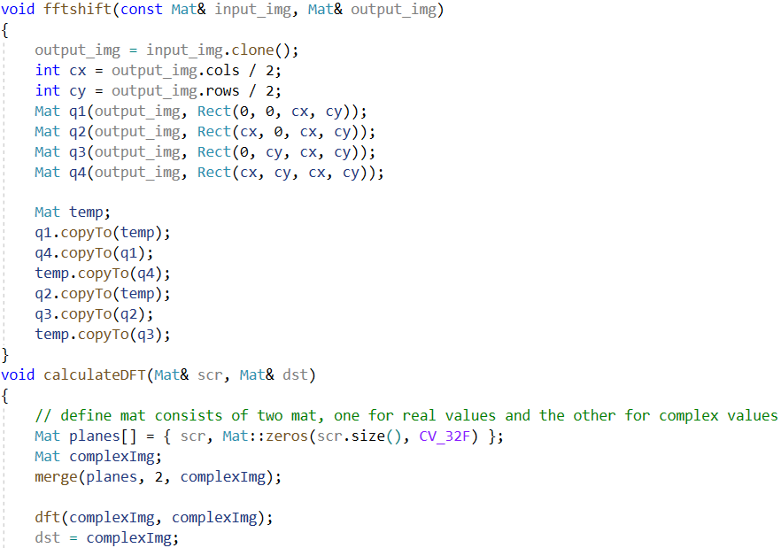
MÃ CHƯƠNG TRÌNH
GIẢM NHIỄU BẰNG LỌC MIỀN TẦN SỐ
HÀM CACLPSD() TÍNH TOÁN MẬT ĐỘ PHỔ CÔNG SUẤT

